Slide 1









總結

Slide 2
認字
カメラ
リサイクル
メール
カレー
ロシア

Slide 3





看圖說字

Slide 4
認字
ワイン
ヲカヤ
メロン
モンスター

Slide 5

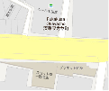



看圖說字

Slide 6
附加內容
プラスアルファ

Slide 7






ライオン
トランシーバー
ラッコ
リボン
ゴリラ
リュックサック

Slide 8





トンネル
サンダル
ルーペ
レール
レモン

Slide 9
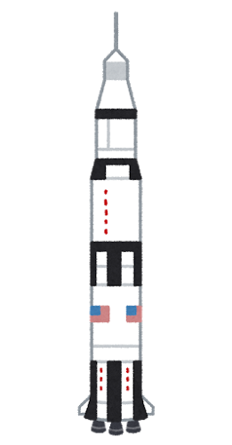




ロボット
ロケット
ロープウェー
ワイン
ワッペン
ワイシャツ

Slide 10



ランプ
カメレオン
ジャングル

